Slide 1
Amplificadores Realimentados
Dr. Salvador Vargas

Slide 2
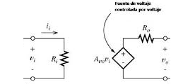
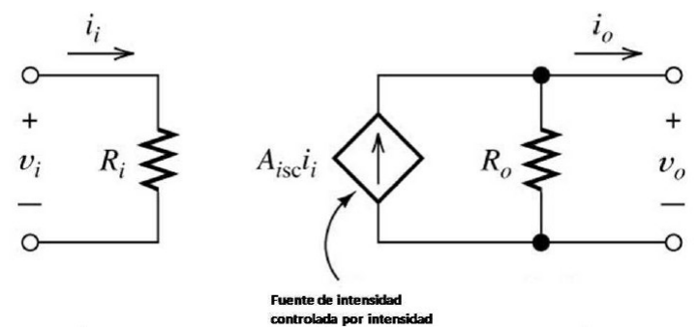
Tipos de Amplificadores
Clasificación según el tipo de señal de entrada y de señal de salida. Se muestran los circuitos equivalentes
Amplificador de Voltaje o V-V
Amplificador de Corriente o I-I
Aisc = ganancia de corriente en corto circuito
Avo = ganancia de voltaje a circuito abierto

Slide 3
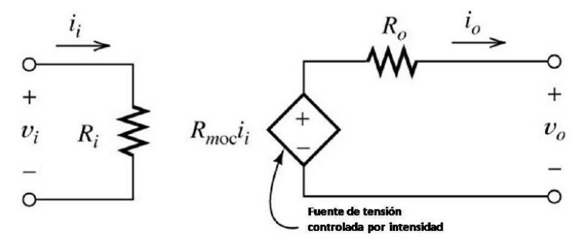
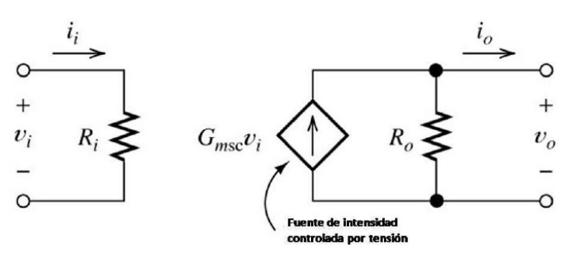
Tipos de amplificadores II
Amplificador de transresistencia (transimpedancia) o I – V
Amplificador de transconductancia (transadmitancia) o V – I
Rmoc = ganancia de circuito abierto (V/I)
Gmsc = ganancia de corto circuito (I/V)

Slide 4
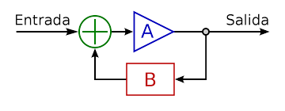
Retroalimentación (o realimentación) de amplificadores
Realimentación Positiva
La realimentación se puede definir como el tipo de conexión que hace que la señal de salida de un sistema (por ejemplo un amplificador), o una parte proporcional de la misma, sea reintroducida en la entrada de este sistema, mediante una conexión que esquemáticamente se ve como un lazo que va de la entrada a la salida.
La misma puede ser de dos tipos, positiva o negativa, dependiendo si la señal de salida se suma o se resta de la señal de entrada respectivamente.
+
+
Realimentación Negativa
+
-
En nuestro caso veremos amplificadores realimentados en forma negativa

Slide 5
Ventajas de la realimentación de amplificadores
Al conectarle a un amplificador una conexión en realimentación negativa, tendremos una serie de ventajas
Desensibilización de ganancia: hace que la ganancia varíe menos con respecto al amplificador sin realimentación, si alguno de sus componentes varía.
Reducción de la distorsión no lineal: cuando un amplificador sin realimentar es no lineal, la realimentación hace que la no linealidad se vea reducida.
Reducción del efecto del ruido: con la conexión de dos amplificadores (uno mas ruidoso que el otro), con la realimentación se puede reducir el ruido en la salida del amplificador mas ruidos sin realimentación.
Modificación de las impedancias de entrada y salida: estás se pueden cambiar dependiendo del tipo de amplificador en realimentación.
Modificación del ancho de banda: se puede modificar el ancho de banda, a cambio de una modificación de la ganancia en realimentación.

Slide 6
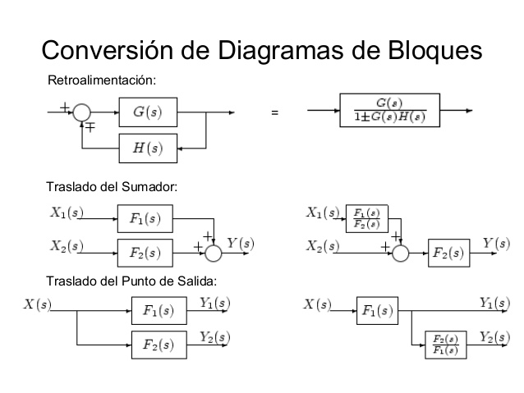
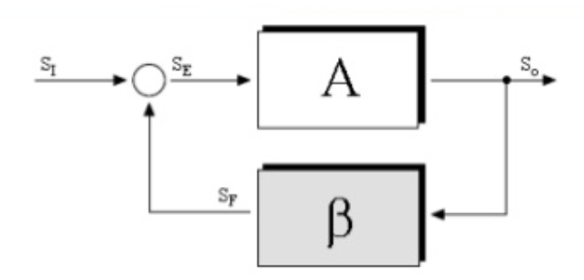
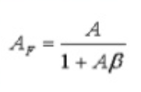
Realimentación en el tiempo
El esquema de realimentación que se maneja en las materias de control es en el dominio de la frecuencia compleja (s):
Para lograr esta misma función de transferencia con circuitos de amplificadores electrónicos, hay que hacer las conexiones apropiadas; las cuales son diferentes dependiendo del tipo de amplificador.

Slide 7
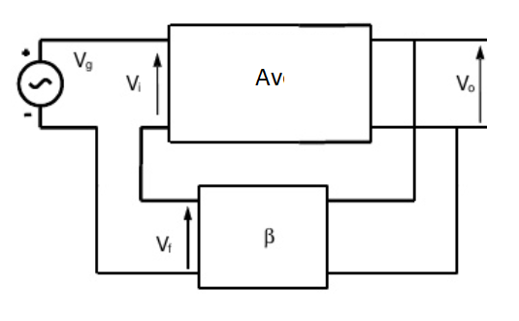
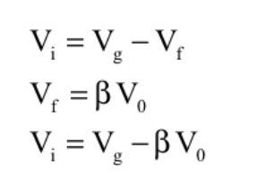
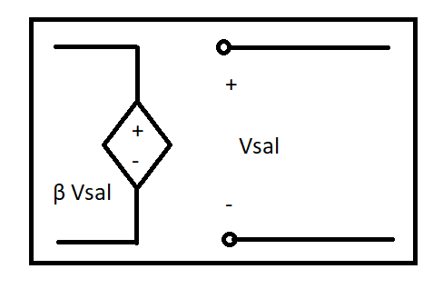



Conexión de los amplificadores realimentados
Red de realimentación β
Amplificador de Voltaje (V-V) o serie - paralelo
Ganancia del amplificador sin realimentar
$$Av=\frac{Vo}{Vi}$$
Ganancia del amplificador realimentado
$$Avr=\frac{Av}{1+Av β}$$
Cantidad de realimentación
$$1+Av β$$

Slide 8
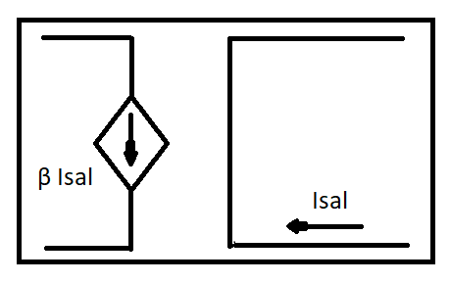
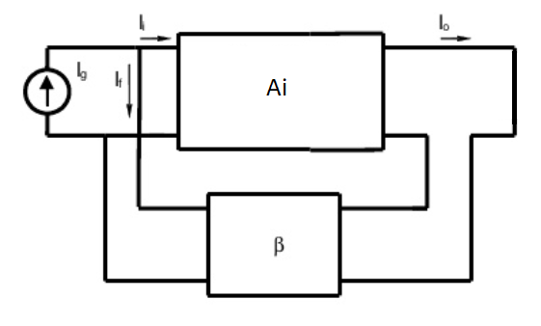
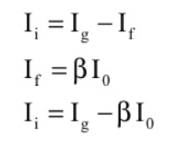



Conexión de los amplificadores realimentados
Amplificador de Corriente (I-I) o paralelo - serie
Red de realimentación β
Ganancia del amplificador sin realimentar
$$Ai=\frac{Io}{Ii}$$
Ganancia del amplificador realimentado
$$Air=\frac{Ai}{1+Ai β}$$
Cantidad de realimentación
$$1+Ai β$$

Slide 9
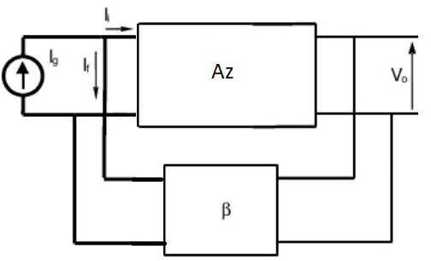
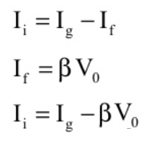
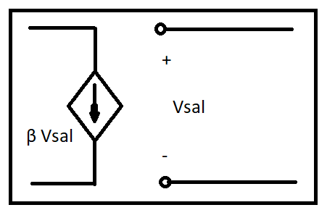



Conexión de los amplificadores realimentados
Amplificador de transimpedancia (I-V) o paralelo - paralelo
Red de realimentación β
Ganancia del amplificador sin realimentar
$$Az=\frac{Vo}{Ii}$$
Ganancia del amplificador realimentado
$$Azr=\frac{Az}{1+Az β}$$
Cantidad de realimentación
$$1+Az β$$

Slide 10
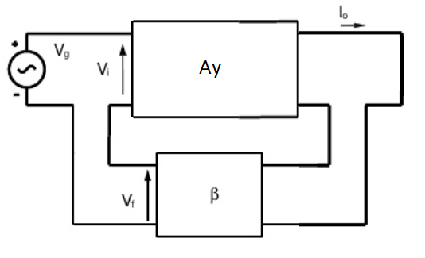
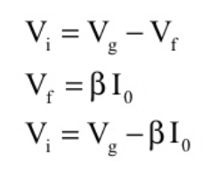
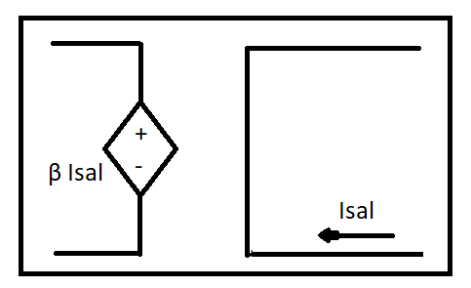



Conexión de los amplificadores realimentados
Amplificador de transadmitancia (V-I) o serie - serie
Red de realimentación β
Ganancia del amplificador sin realimentar
$$Ay=\frac{Io}{Vi}$$
Ganancia del amplificador realimentado
$$Ayr=\frac{Ay}{1+Ay β}$$
Cantidad de realimentación
$$1+Ay β$$

Slide 11
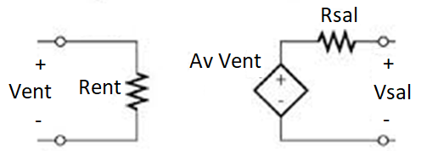
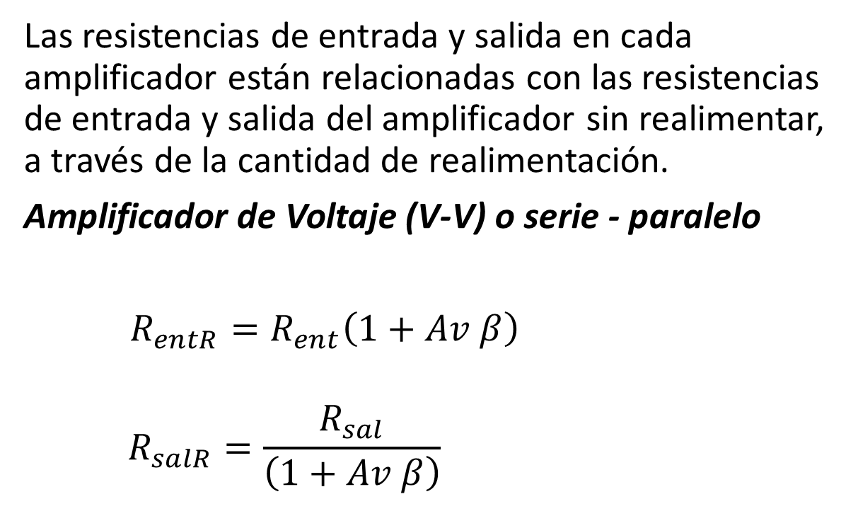
Resistencias de entrada y salida de amplificadores realimentados I
Las resistencias de entrada y salida en cada amplificador están relacionadas con las resistencias de entrada y salida del amplificador sin realimentar, a través de la cantidad de realimentación.
Amplificador de Voltaje (V-V) o serie - paralelo
$R_{entR}=R_{ent}\left(1+Av β\right)$
$$R_{salR}=\frac{R_{sal}}{\left(1+Av β\right)}$$
Rent resistencia de entrada del amplificador sin realimentar
Rsal resistencia de salida del amplificador sin realimentar

Slide 12
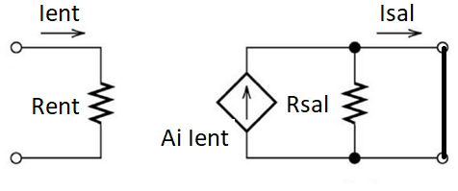

Resistencias de entrada y salida de amplificadores realimentados II
Amplificador de Corriente (I-I) o paralelo - serie
$R_{entR}=\frac{R_{ent}}{\left(1+Ai β\right)}$
$$R_{salR}=R_{sal}\left(1+Ai β\right)$$
Rent resistencia de entrada del amplificador sin realimentar
Rsal resistencia de salida del amplificador sin realimentar

Slide 13
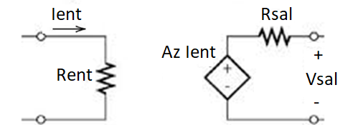

Resistencias de entrada y salida de amplificadores realimentados II
Amplificador de Transimpedancia (I-V) o paralelo - paralelo
$R_{entR}=\frac{R_{ent}}{\left(1+Az β\right)}$
$$R_{salR}=\frac{R_{sal}}{\left(1+Az β\right)}$$
Rent resistencia de entrada del amplificador sin realimentar
Rsal resistencia de salida del amplificador sin realimentar

Slide 14
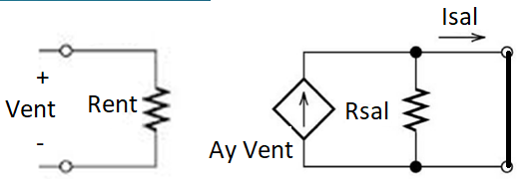

Resistencias de entrada y salida de amplificadores realimentados II
Amplificador de Transadmitancia (V-I) o serie - serie
$R_{entR}=R_{ent}\left(1+Ay β\right)$
$$R_{salR}=R_{sal}\left(1+Ay β\right)$$
Rent resistencia de entrada del amplificador sin realimentar
Rsal resistencia de salida del amplificador sin realimentar

Slide 15
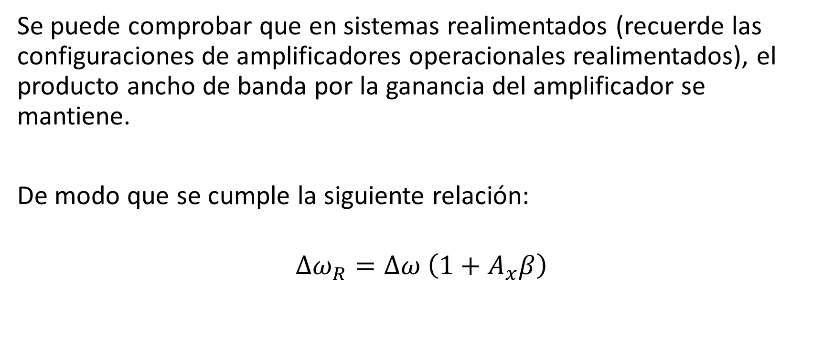
Ancho de Banda
Se puede comprobar que en sistemas realimentados (recuerde las configuraciones de amplificadores operacionales realimentados), el producto ancho de banda por la ganancia del amplificador se mantiene.
De modo que se cumple la siguiente relación:
$$∆ω_{R}=∆ω \left(1+A_{x}β\right)$$
Δω : ancho de banda del amplificador sin realimentar
ΔωR : ancho de bande del amplificador realimentado
Ax : ganancia del amplificador sin realimentar según el tipo
β : factor de realimentación

Slide 16
Secuencia para resolver los problemas de amplificadores realimentados
Los pasos son:
Se identifica la topología (que tipo de amplificador realimentado es)
Se identifican las diferentes partes del circuito, red β, amplificador en circuito abierto (sin realimentar) Ax, y generador de señal
Se hace transformación de fuente si es necesario (de fuente de voltaje a corriente o viceversa)
Se encuentra el circuito equivalente (simplificado) de la red β (R11, R22 y β)
Se encuentra el circuito equivalente del amplificador sin realimentar (Rent, Rsal y Ax), el cual incluye las resistencias R11, R22 de la red β, la resistencia del generador (si esta existe) y la resistencia de carga (si esta existe)
Se aplican las fórmulas con los parámetros encontrados β, Rent, Rsal y Ax.

Slide 17
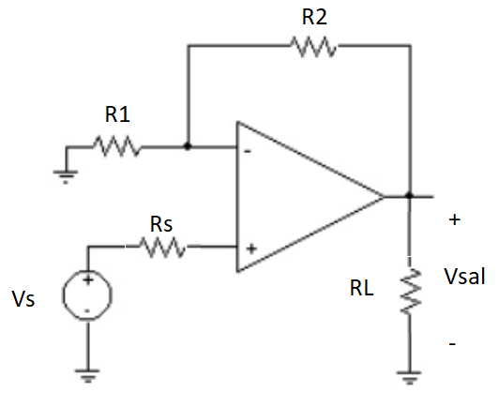
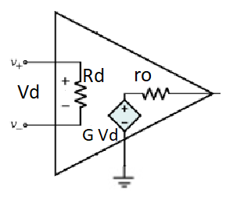
Amplificador de Voltaje Realimentado, V – V, Serie - Paralelo
Para el circuito mostrado, y utilizando las técnicas de retroalimentación encuentre:
Av
Β
Rentr
Rsalr
G = 10⁴ Rd = 100 KΩ ro = 1 KΩ Rs = 10 KΩ
RL = 2 KΩ R1 = 1 KΩ R2 = 1 MΩ

Slide 18
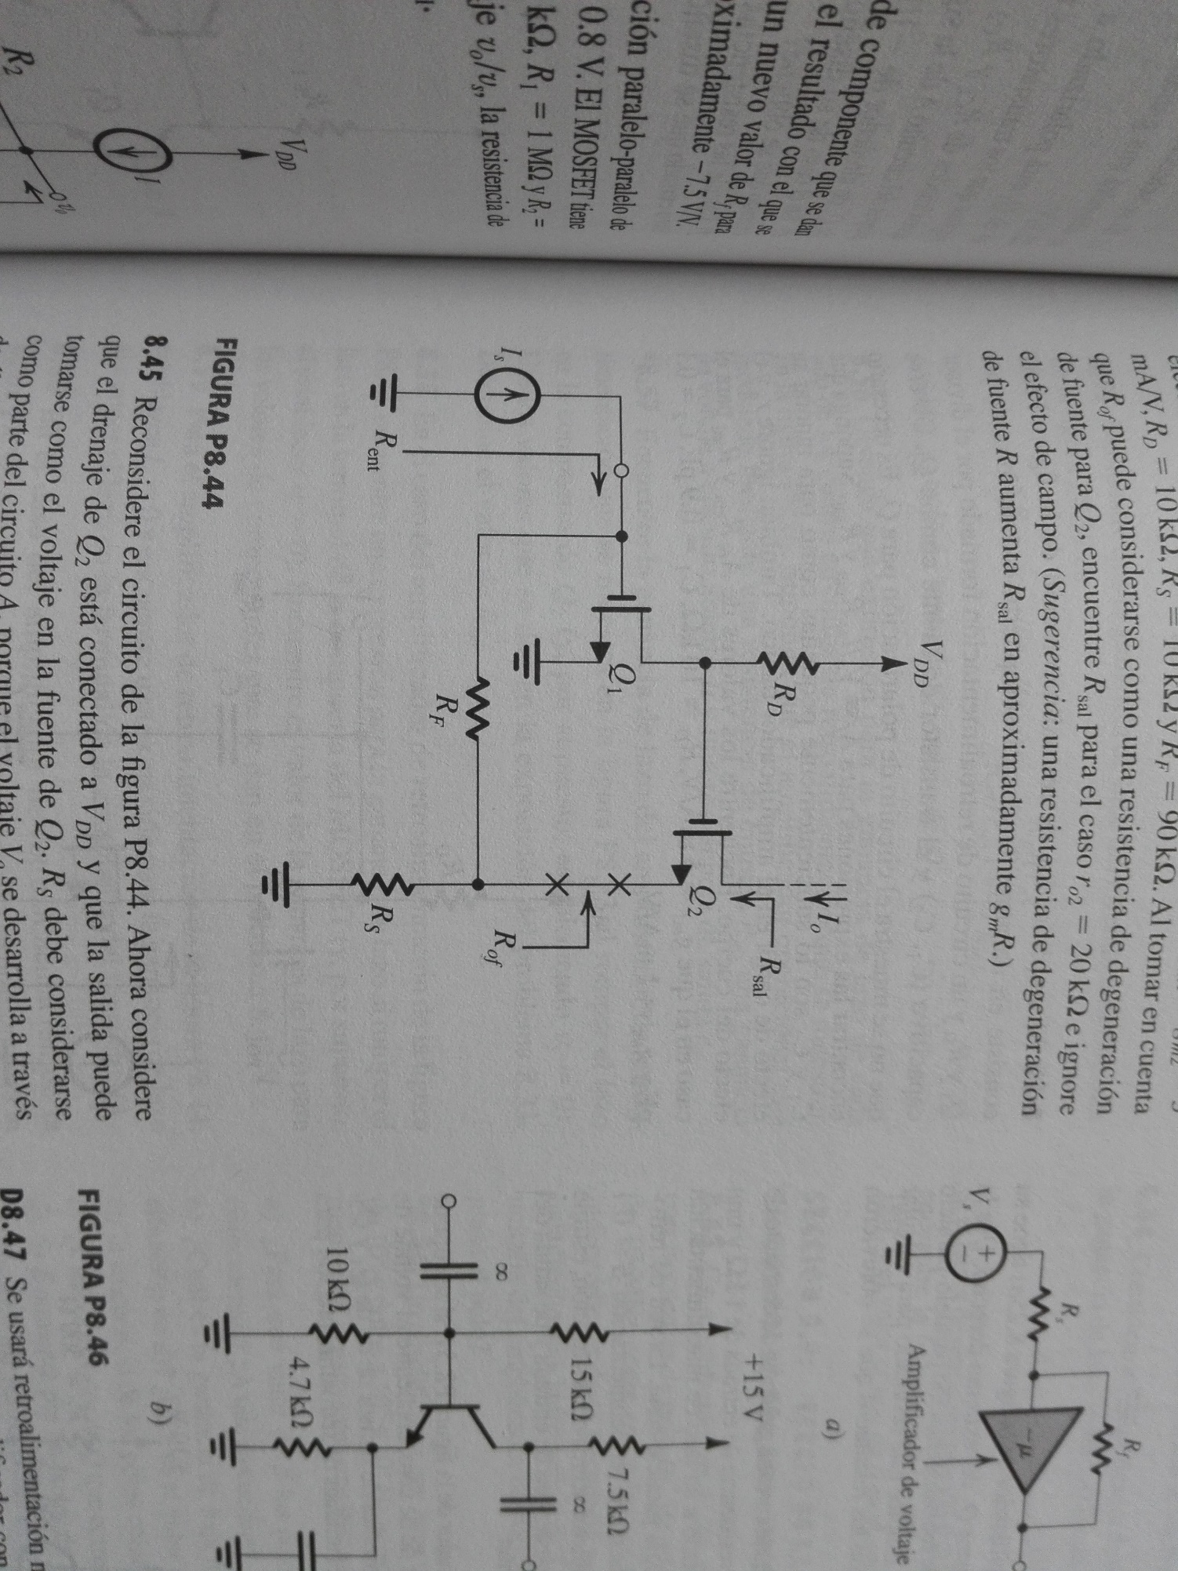
Amplificador de Corriente Realimentado, I – I, Paralelo - Serie
Dado el amplificador realimentado paralelo serie de la figura, encuentre:
a) la red β, y el modelo equivalente (aproximado) de la red β, haciendo su dibujo y mostrando los valores de β, R11 y R22.
b) el modelo equivalente del amplificador sin realimentar, haciendo su dibujo y mostrando los valores de Ai, Rent y Rsal.
c) el valor de RentR, el de RsalR y el de AiR

Slide 19
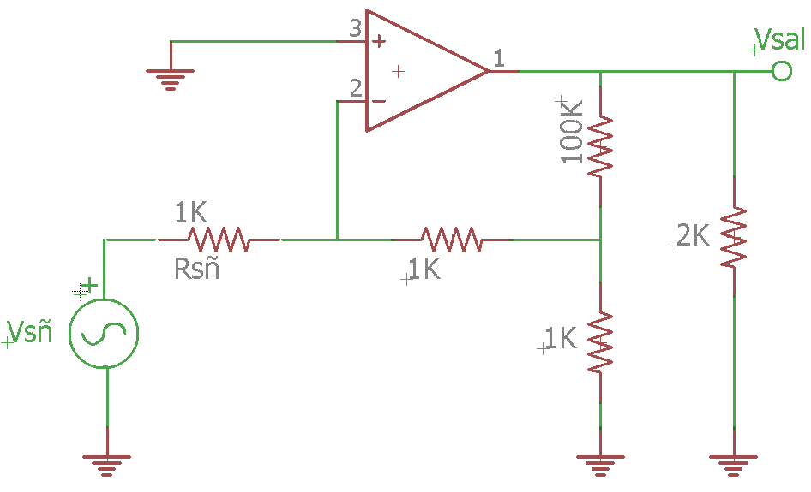
Amplificador de Transimpedancia Realimentado, I – V, Paralelo - Paralelo
En el circuito mostrado use el método de realimentación para encontrar la ganancia de voltaje V_{sal}/V_{sñ}, la resistencia de entrada y la de salida del circuito del amplificador operacional realimentado dado en la figura. El amplificador operacional tiene ganancia de lazo abierto µ = 10⁴ V/V, R_{id} = 100 KΩ y r_{o} = 1 KΩ.
Nota: La resistencia de 2 K es la resistencia de carga, y no se incluye en la red β.

Slide 20
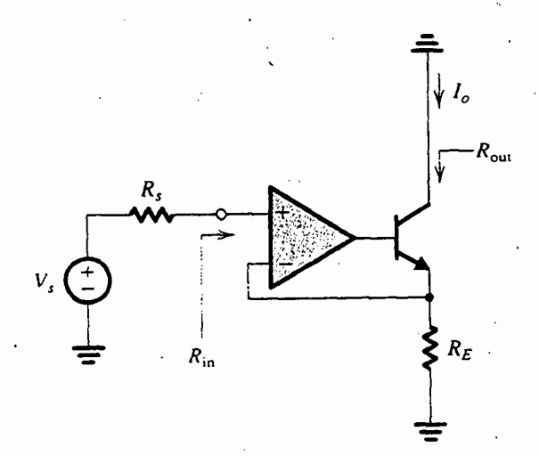
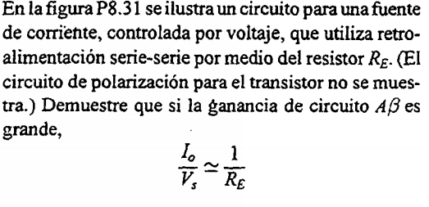
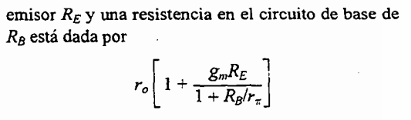
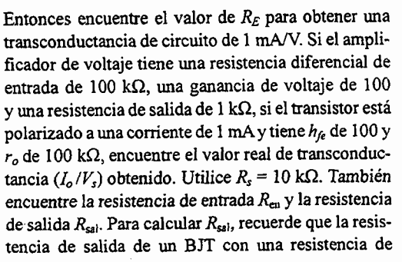
Amplificador de Transadmitancia Realimentado, V – I, Serie - Serie

